Slide 1
Wonder Woman
CV builder

Slide 2
Team
Стас Узунов
Михаил Петров
Full-stack developer
Front-end developer / designer
Алекцандър Енчев
Ивайло Денчев
Back-end developer
Front-end developer

Slide 3

Idea
Notes:
Идеята ни беше да създадем онлайн платформа с интуитивен дизайн, пред-назначен да опрости създаването и представянето на резюмета. Основната ни цел беше да предоставим ефек-тивен инструмент за създаване на пер-сонализирани и визуално привлека-телни резюмета, които ефективно представят уменията и опита на потребителите.

Slide 4








Used technologies

Slide 5
Realization
Meet up and
discuss project ideas
Establish a GitHub repo and communication
Spilt up the project
in branches
1st
2nd
3rd
4th
5th
6th
Develop the front
and back end
Merger the branches and update the repo
Make the presentation and prepare to present

Slide 6
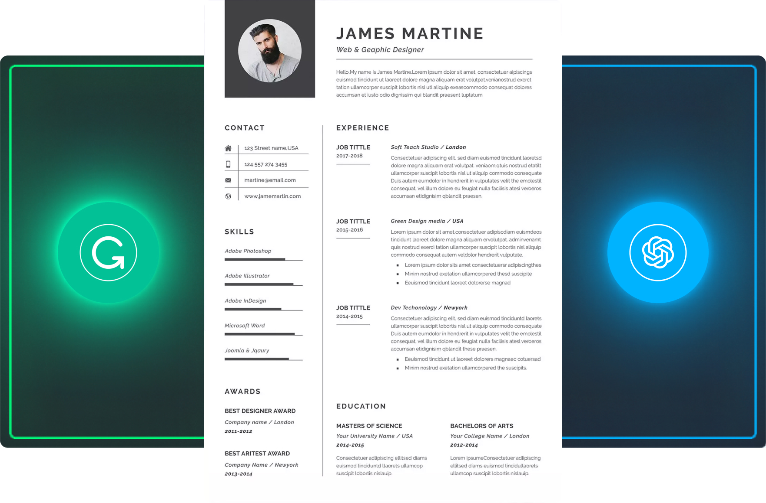
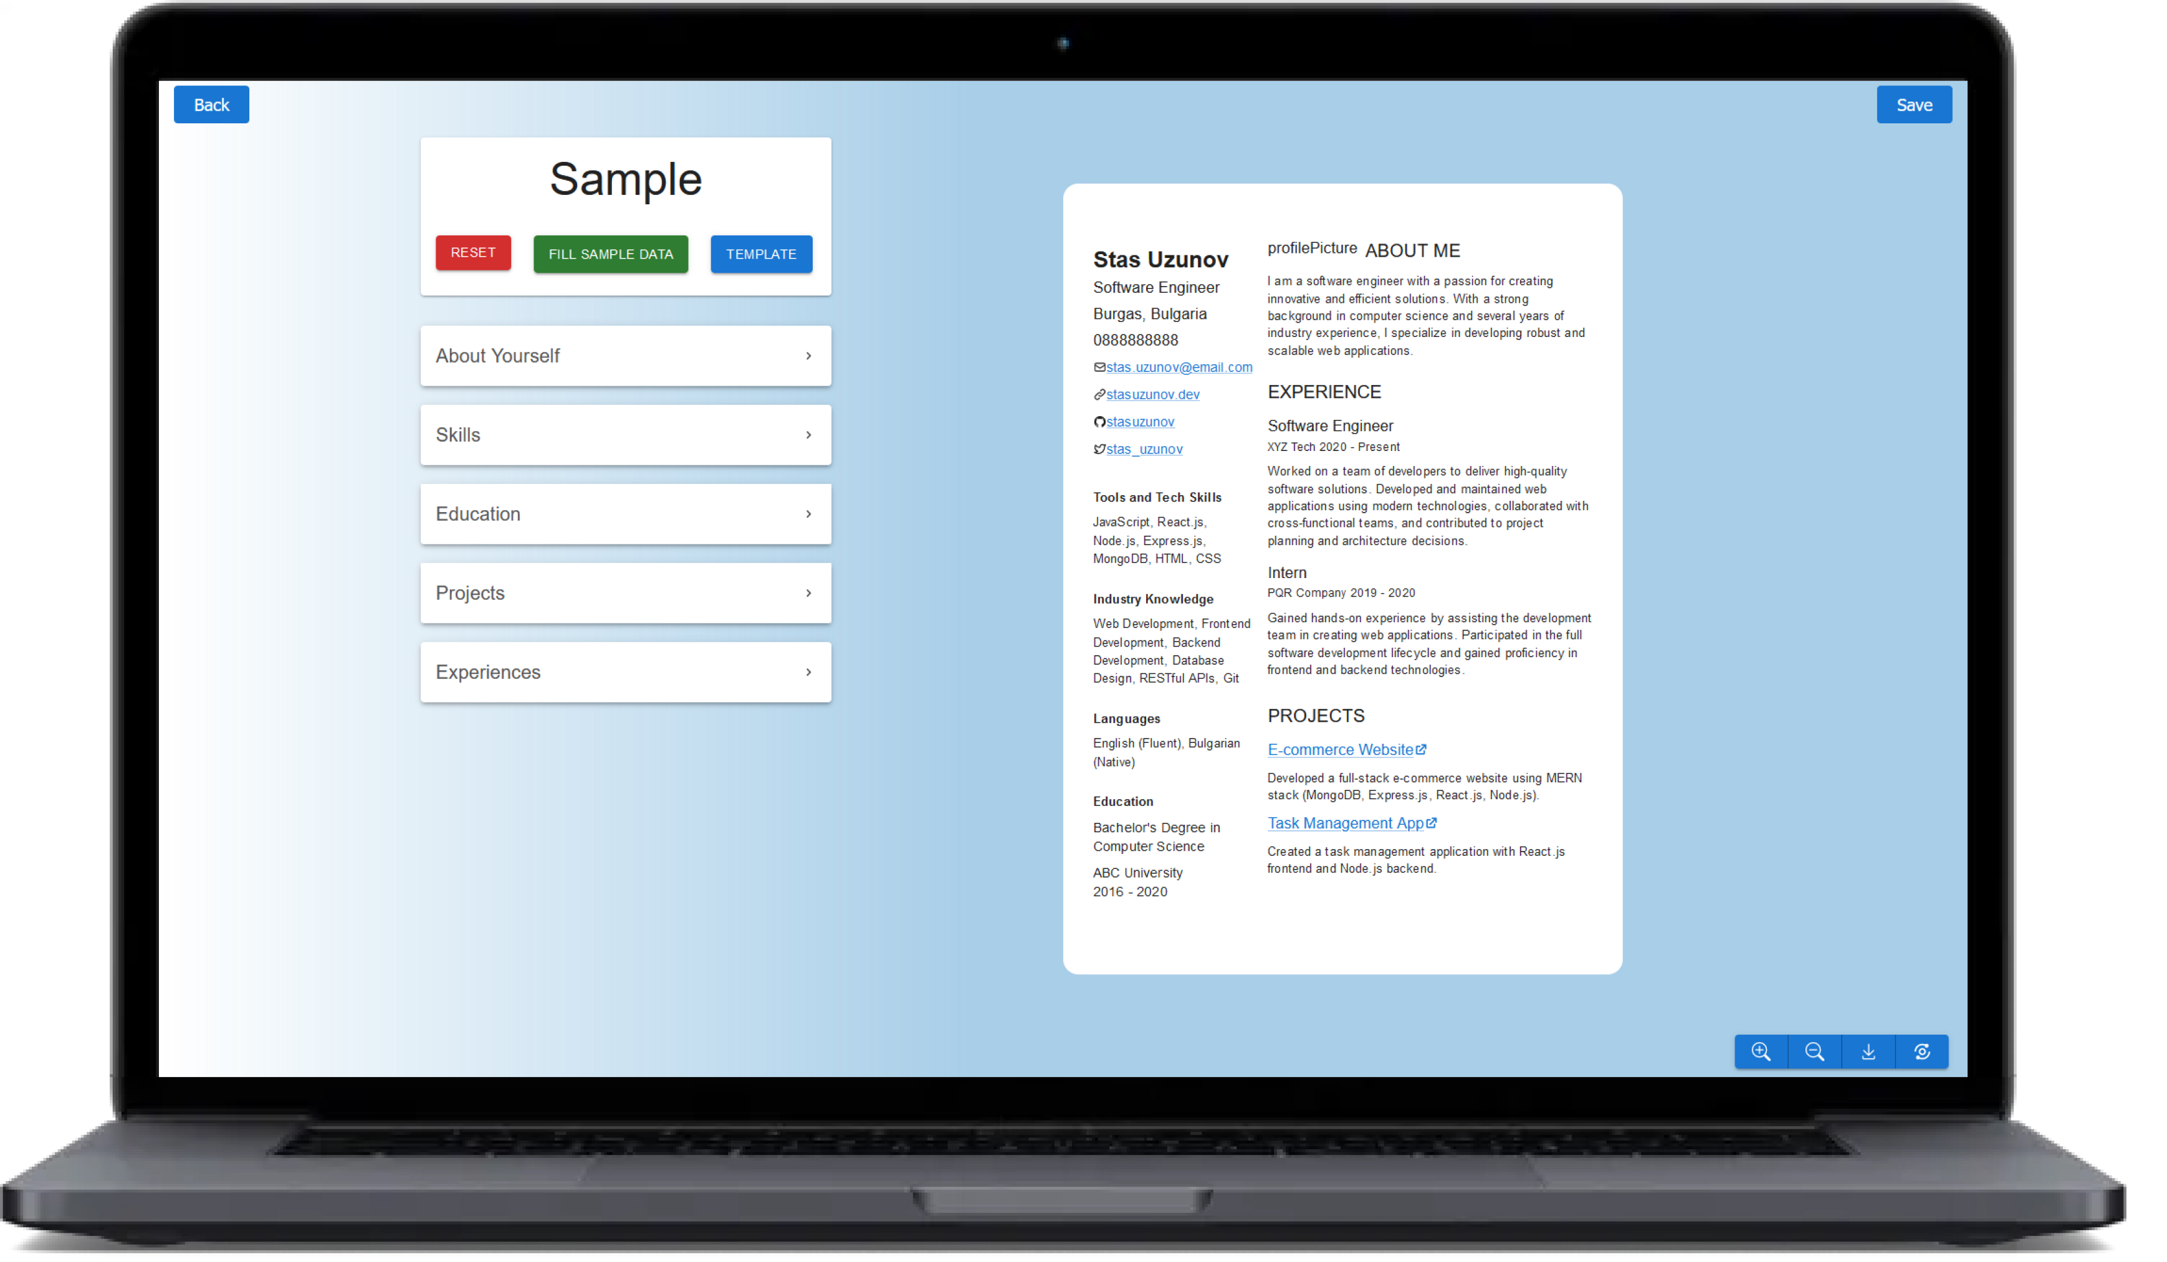
Demo

Slide 7

Благодарим за вниманието

